Slide 1

ELETRÔNICA I RETIFICADOR DE MEIA ONDA

Slide 2
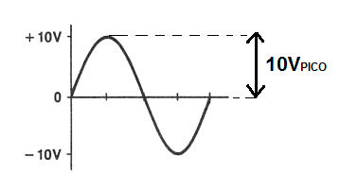
ELETRÔNICA I – RETIFICADOR DE MEIA ONDA
Valor de pico: É o maior valor instantâneo da onda.

Slide 3
ELETRÔNICA I – RETIFICADOR DE MEIA ONDA
Valor Eficaz: É o equivalente a quantidade de energia fornecida por uma fonte contínua. Se chama eficaz, porque é o valor que produzirá trabalho.

Slide 4
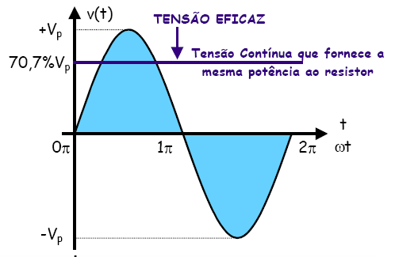
ELETRÔNICA I – RETIFICADOR DE MEIA ONDA
Para calcular o valor eficaz ou rms a partir do valor de pico:
V_{rms} = V_{pico}/√2

Slide 5
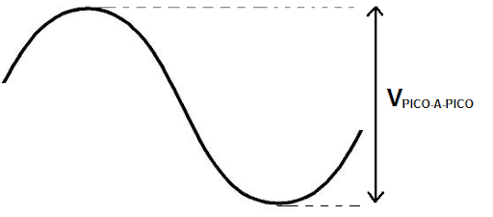
ELETRÔNICA I – RETIFICADOR DE MEIA ONDA
Valor pico a pico: É o valor integral da onda, soma em módulo dos picos positivo e negativo.

Slide 6
ELETRÔNICA I – RETIFICADOR DE MEIA ONDA
Valor médio: É o valor em que é feita a média aritmética de todos os valores instantâneos. Em uma função tipo seno o valor médio é igual a zero, pois todo valor positivo é anulado por um valor negativo na soma.

Slide 7
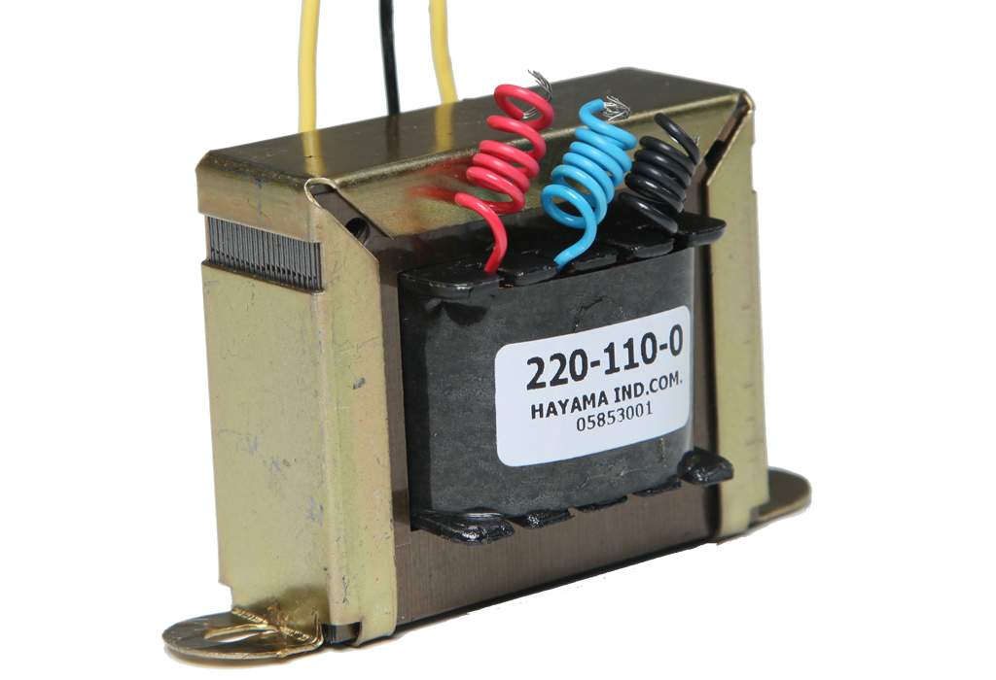


Para calcular transformadores ideais
e

Slide 8
ELETRÔNICA I – RETIFICADOR DE MEIA ONDA
Exercício de fixação:
1) Existe uma tensão de pico de 280 volts na entrada de um transformador com 25000 espiras no primário e 10000 espiras no secundário. Qual tipo de transformador é esse e qual sua tensão eficaz de saída?

Slide 9
ELETRÔNICA I – RETIFICADOR DE MEIA ONDA
2) Um transformador elevador possui 30000 espiras no primário e uma tensão rms de 100V. Quantas espiras no secundário seriam necessárias para uma saída com tensão de pico de 300V?

Slide 10
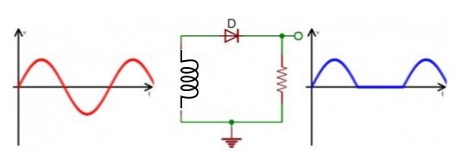
RETIFICADOR DE MEIA ONDA

Slide 11
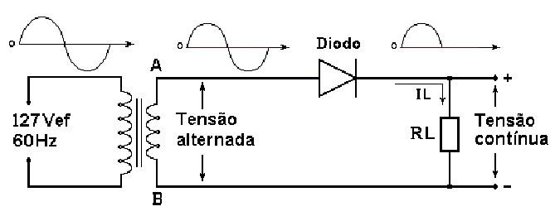
ELETRÔNICA I – RETIFICADOR DE MEIA ONDA
O mais simples dos retificadores é o retificador de meia onda, sua constituição básica é um diodo em série com uma carga RL.

Slide 12
ELETRÔNICA I – RETIFICADOR DE MEIA ONDA
Durante o semiciclo positivo da tensão de entrada, o diodo conduz, fazendo com que a tensão de saída seja igual a tensão de entrada, porém no semiciclo negativo, o diodo corta, fazendo com que a tensão de saída seja nula e a tensão de entrada caia toda em cima do diodo.

Slide 13
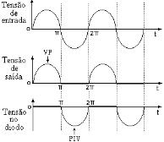

Slide 14
ELETRÔNICA I – RETIFICADOR DE MEIA ONDA
Como a forma de onda na carga não é mais senoidal, embora a frequência seja a mesma da tensão de entrada, seu valor médio deixa de ser nulo, podendo ser calculado por:
Diodo ideal V_{m} = V_{p}/π
Diodo real V_{m} = (V_{p} – V_{γ})/π

Slide 15
ELETRÔNICA I – RETIFICADOR DE MEIA ONDA
Assim, pode-se calcular a corrente média na carga (que é igual à corrente média no diodo) da seguinte forma: Corrente média na carga I_{m} = V_{m}/R_{L}
Desta forma, para que o diodo não queime, ele deve suportar tanto a corrente de pico na carga quanto a tensão de pico reversa.
I_{DM} >=I_{p} e V_{BR}>=V_{p}

Slide 16
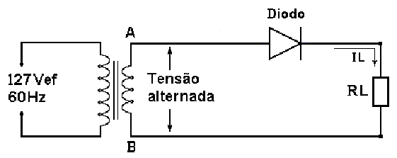
O transformador acima tem uma relação entre as espiras de 10:1. A carga é de 10Ω. Calcule:
a) A tensão rms e de pico no secundário
b) A tensão média na carga
c) A corrente média na carga
d) Especificações do diodo
e) Formas de onda na entrada, na carga e no diodo

Slide 17
THANKS!
Any questions?

